Slide 1

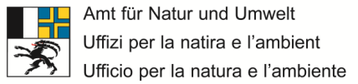

Arbeitsgruppe
Neophytenmanagement
Neobiotatagung Olten 31.01.2025

Slide 2
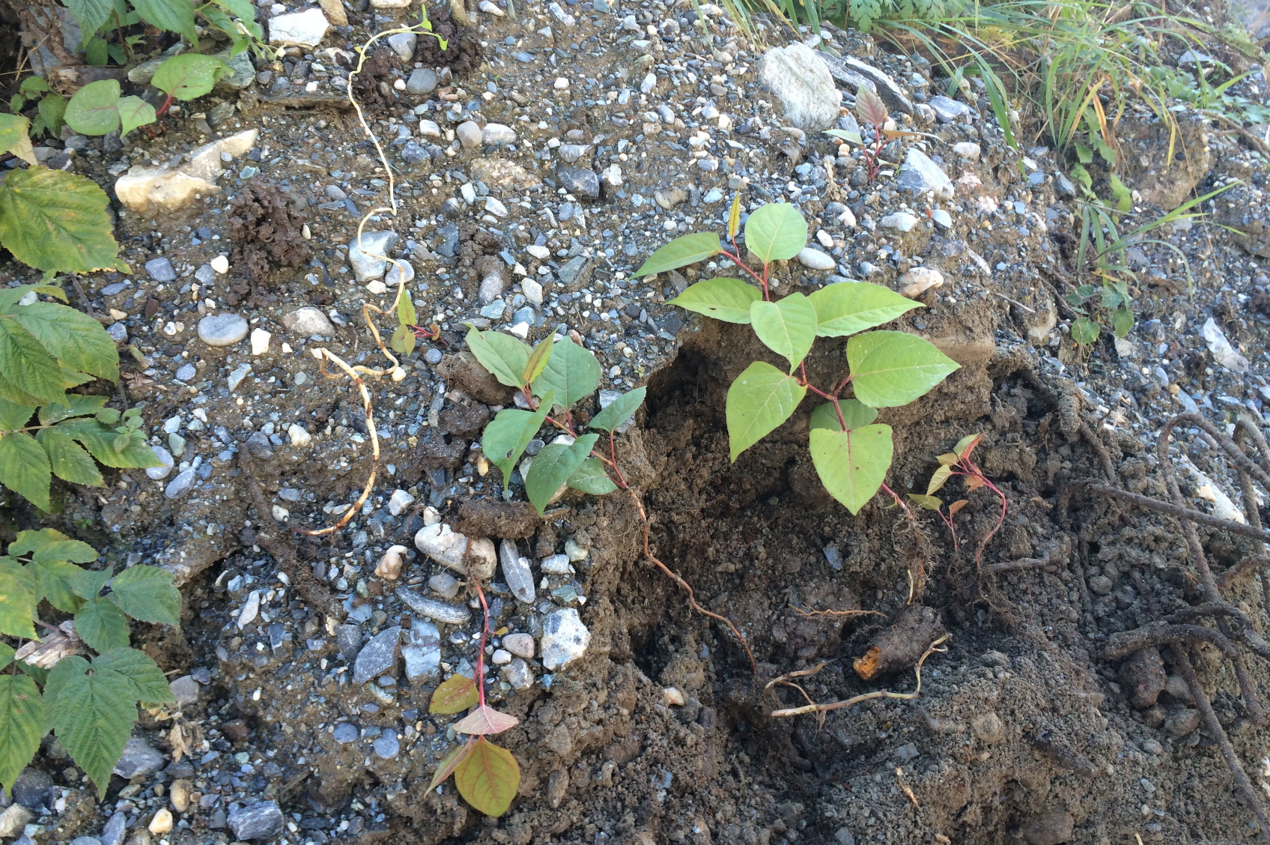
Biologisch belasteter Boden
Empfehlungen des Cercle Exotique zu Prävention, Umgang und Nachsorge → Publikation Frühling 2025
Übersicht zur Revision

Slide 3

Inhalt
1. Zweck und Adressatenkreis
2. Hintergrund und rechtlicher Rahmen
3. Nachsorge
4. Verwendung der Merkblätter aus Anhang 1
5. Begriffe und Definitionen
Anhang 1: Merkblätter zum Umgang mit biologisch belastetem Bodenabtrag
Anhang 2: Relevante Ausbreitungswege
Anhang 3: Bodenbelastung
Anhang 4: Verwertungsmöglichkeiten für biologisch belasteten Boden

Slide 4
Merkblätter - Kapitel
Erkennungsmerkmale
Verbreitung (durch)
Ausmass der biologischen Bodenbelastung
Vorbereitung vor dem Bodenabtrag
Bodenbehandlung
Entsorgung
Rekultivierung
Nachsorge
Rechliche Grundlagen
Links

Slide 5
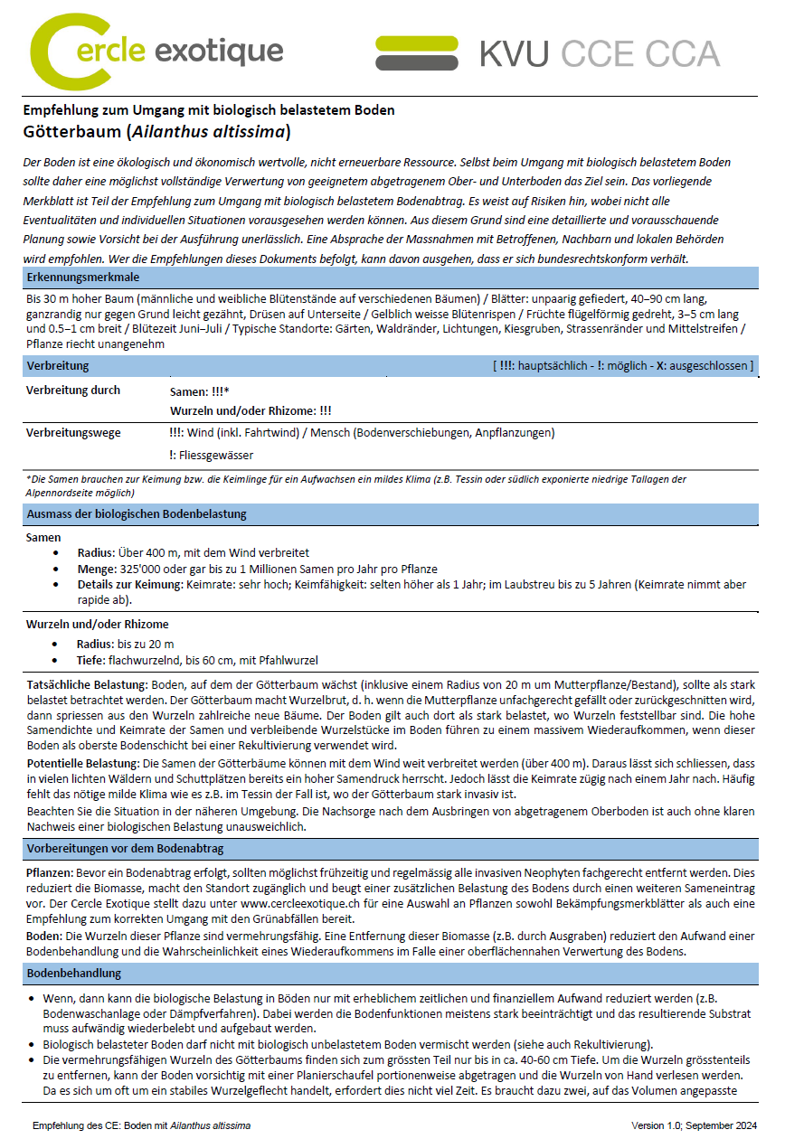
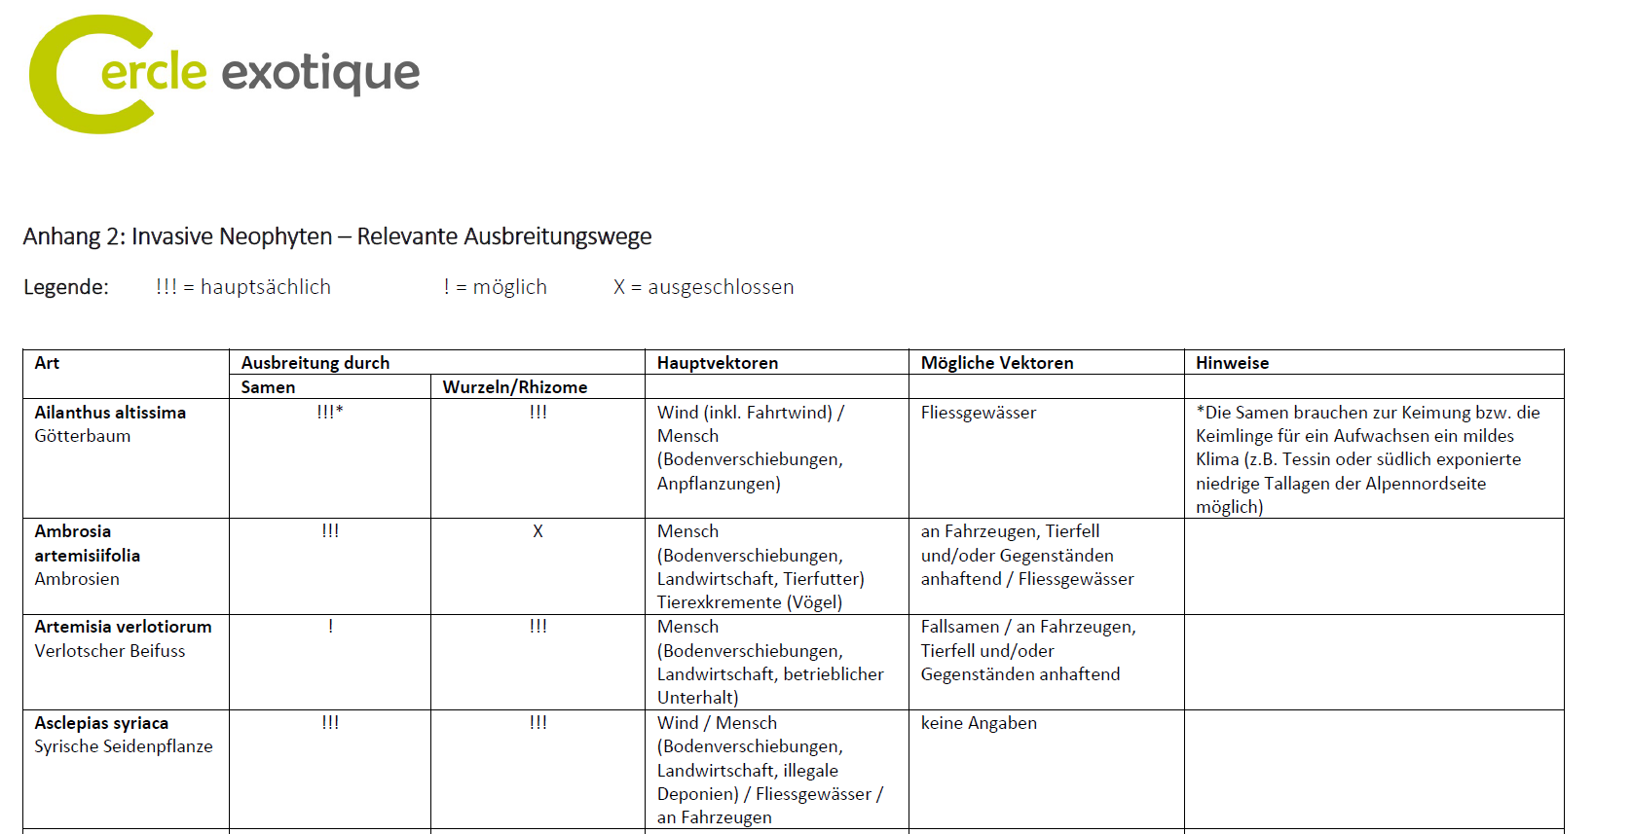
Anhänge 1 & 2
Anhang 1: 30 Merkblätter
Anhang 2: Relevante Ausbreitungswege

Slide 6
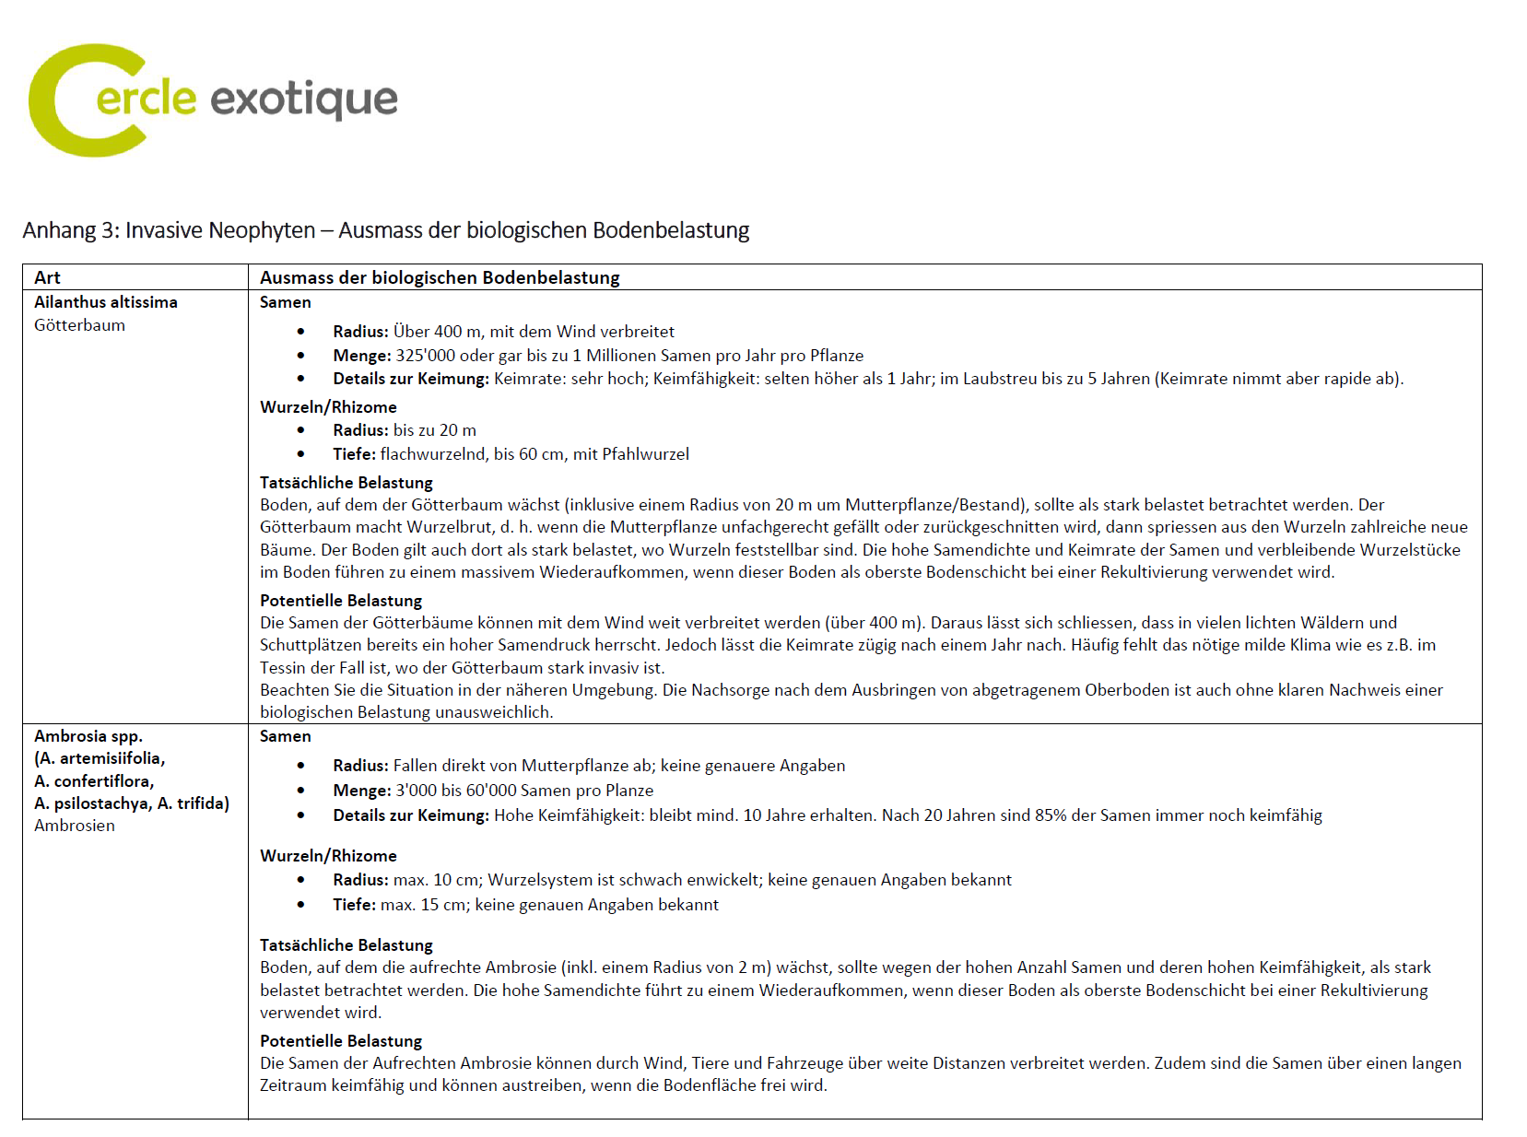
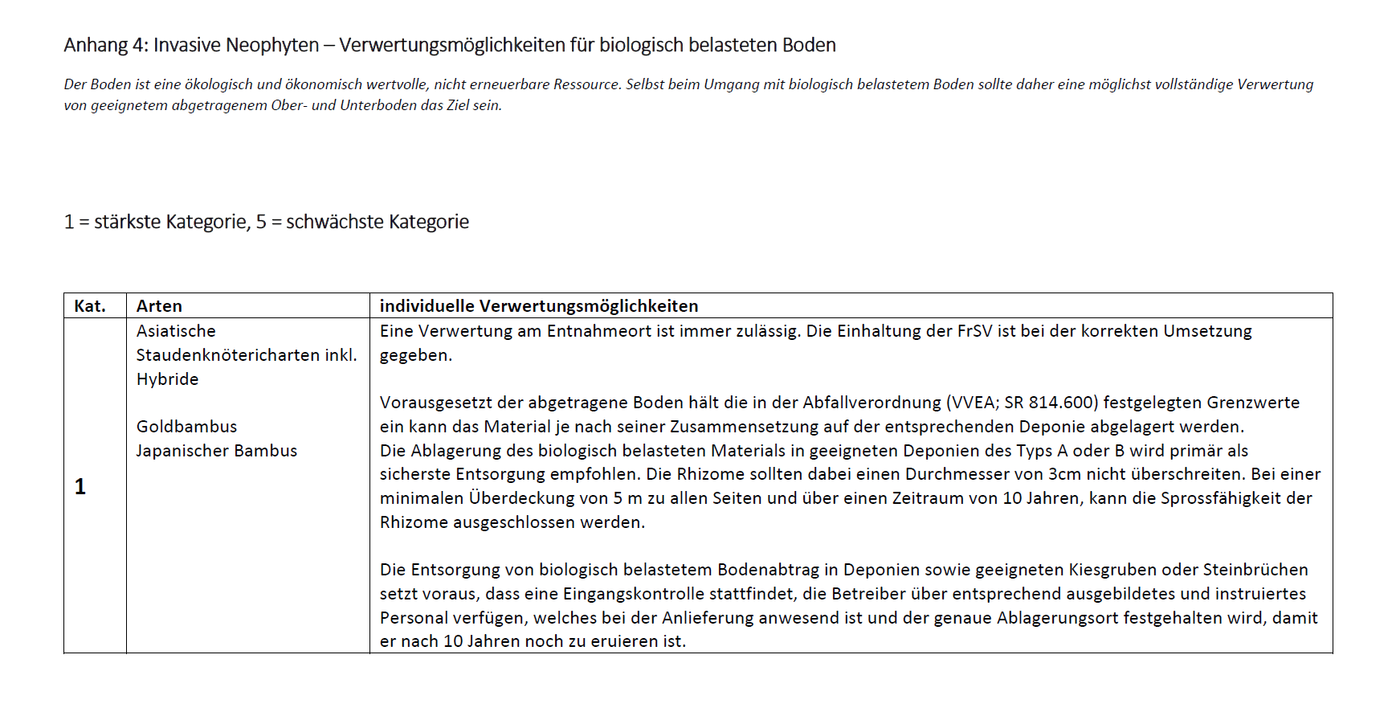
Anhänge 3 & 4
Anhang 3: Bodenbelastung
Anhang 4: Verwertungsmöglichkeiten

Slide 7
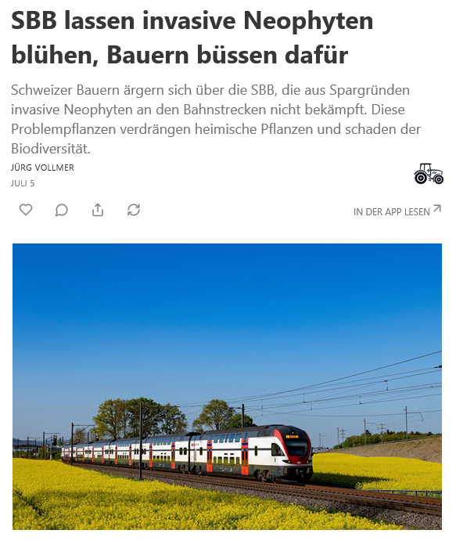
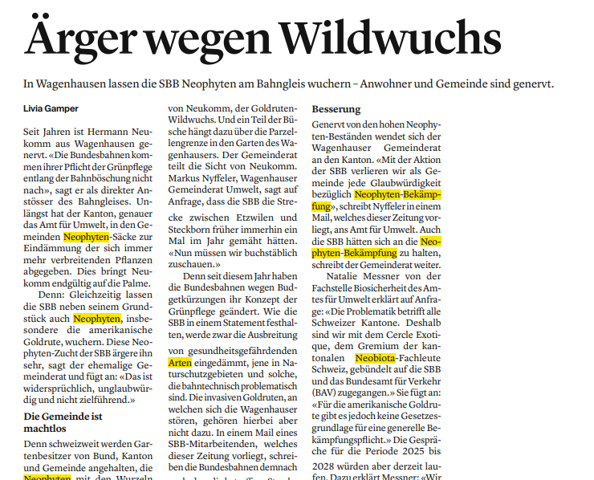
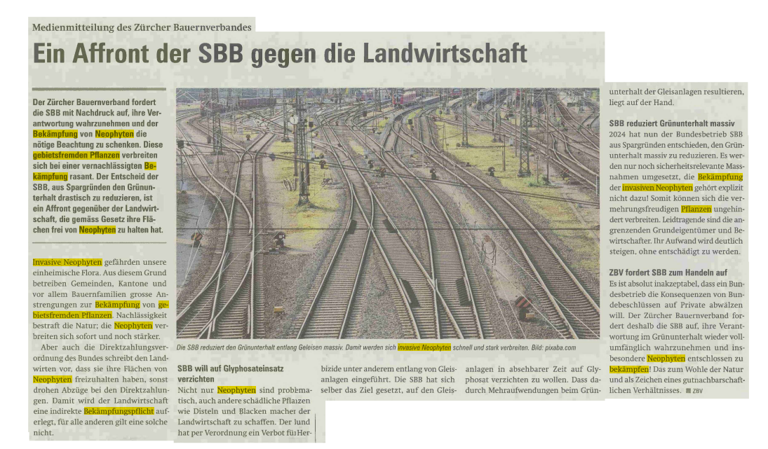
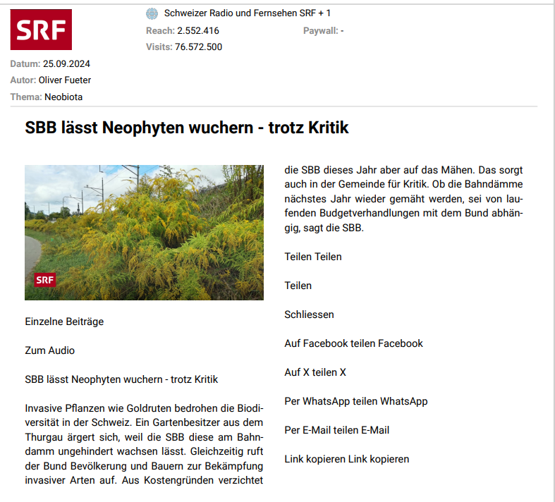
Neophytenbekämpfung Eisenbahnen

Slide 8
Neobiotaforum 2025
Datum | Thema
30. April 2025 | Neophyten (Neubelgische Aster, Wünsche?)
21. Mai 2025 | Tigermücken
11. Juni 2025 | Schiffsmelde- und Reinigungspflicht
Wünsche und Vorschläge
bitte an
sascha.gregori@anu.gr.ch

Slide 9
Bekämpfungsmerkblätter
Überarbeitung der bestehenden Merkblätter (13 Arten)
Neue Merkblätter (ca. 10 Arten)
Erarbeitung und Übersetzung 2025
Publikation Anfang 2026

